Slide 1

Programa Entre Pares
Proyecto: Una Estructura Maravillosa: La Célula
Presentado Por: Magalys Gómez Gallardo

Slide 2
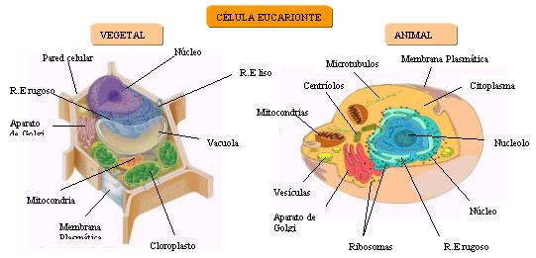
Una Estructura Maravillosa: La Célula

Slide 3
Preparado para:
Nivel escolar: Premedia
Grado: VII
Ubicación en el programa de estudios de
Básica General de Panamá, Ciencias naturales los seres vivos y sus funciones.
Área 1.
Tiempo: 5 de sesiones de 40 minutos.

Slide 4
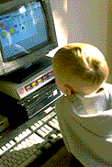
Descripción
Nuestros dinamismos diario nos exige tener mucha vitalidad para realizar nuestras actividades, todos estos movimientos realizados es el producto de la unión de muchas células que forman cada una de las partes de nuestro cuerpo y dentro de cada célula hay un conjunto de orgánulos que realizan una función específica para el bien común de los seres vivos.
La célula es el origen de la vida ……….

Slide 5
Objetivos
General:
Reconocer la importancia de la célula como unidad estructural, funcional y de origen de los organismos vivos.
Diferenciar los tipos de células que conforman los seres vivos
Específicos:
Indicar a la célula como la unidad básica de todos los seres vivos
Identificar las estructuras que conforman la célula y la función de cada una de ellas
Clasificar los organismos según el tipo de células que lo conforman
Reconocer las semejanzas entre célula animal y vegetal.

Slide 6

Palabras Claves
Célula
Procariota
Eucariota
Orgánulos
Pluricelulares
Unicelulares

Slide 7
Situación de Aprendizaje
Juan Daniel es un niño que cursa VII, en su primera semana de clases la profesora de ciencias naturales les introdujo en el mundo científico hablándoles y mostrándoles el uso adecuado el microscopio como importante herramienta de investigación, después les mostró como observar pequeñas muestras invisibles a simple vista, pero que se transforman visibles con ayuda de este instrumento. Juan quedo fascinado ………

Slide 8
Pregunta generadora
¿De qué manera y cómo las células siendo tan pequeñas ayuda a los seres vivos a realizar las funciones vitales?
PRODUCTO PRINCIPAL
Dramatización de los orgánulos celulares y su función.

Slide 9
Actividades
¿Por qué la célula es la unidad de vida?
Observa y comenta con tus compañeros los siguientes videos:
La célula es unidad de vida y La célula elemento constitutivo de la vida (actividad formativa).
¿Qué es célula y cuáles son los tipos de células que existen?
Presenta un resumen del tema Todos los seres vivos están formados por células.
¿Cuáles son los componentes celulares de las células eucariotas?
Observa y dibuja en Paint, la estructura de las células eucariotas y señala sus partes.
¿Cuál es la función de cada uno de los orgánulos celulares?
Elabora un cuadro en Word, con los orgánulos resaltando la función de cada uno. Con el tema La estructura de la célula eucariota.
¿Cuál es la función de las células dentro de los organismos vivos?
Elabora una presentación Power Point con el Tema Todos Los Seres Vivos Están Formados Por Células.

Slide 10

Evaluación
Rúbricas
Resumen
Dibujos
Cuadro en Word
Dramatización .

Slide 11
Fuentes de consulta
Libros de texto, Santillana 7, La Ciencia Nos Ayuda 7, Vinces Vives Ciencias Naturales 7 Internet,
La célula, consultado el 31 de marzo de 2011
http://es.wikipedia.org/wiki/C%C3%A9lula
Imagen de células procariotas y eucariotas consultado el 31 de marzo de 2011
http://neetescuela.com/diferencias-entre-celulas-eucariotas-y-procariotas/
Imagen de las partes de la célula, consultado el 31 de marzo de 2011
http://www.kalipedia.com/ecologia/tema/partes-celula-eucariota.html?x=20070417klpcnavid_20.Kes&ap=3
Imagen de la estructura de una mitocondria consultado el 31 de marzo de 2011
http://www.botanica.cnba.uba.ar/Pakete/3er/LaCelula/MITOCONDRIAS.htm
Imagen de la estructura de un aparato de golgi consultado el 31 de marzo de 2011

Slide 12

Una piedra en el camino …. Un obstáculo que resolver ….
Una lección por aprender

